Slide 1
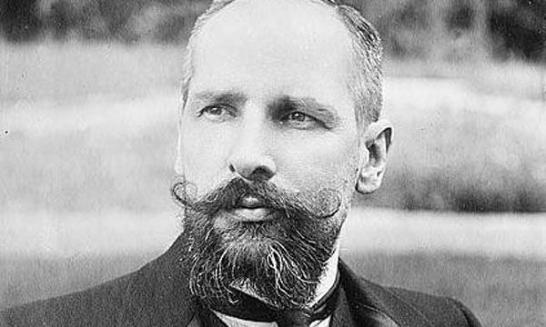
Библиотека БелГСХА им. В.Я. Горина
Петр Аркадьевич Столыпин – великий российский реформатор

Slide 3
Петр Аркадьевич Столыпин - выдающийся российский государственный деятель, занимавший в 1906-1911 годах должность председателя Совета министров России. Под его руководством осуществлялась системная программа модернизации России, включавшая в себя аграрную реформу (землеустройство, развитие аграрного кредитования, технологическая модернизация), демократизацию местного самоуправления, активную переселенческую политику, направленную, в том числе, на освоение Сибири и Дальнего Востока, реформу судебной системы, укрепление обороноспособности, решение большого блока социальных вопросов, борьбу с терроризмом.

Slide 4
Т3 Столыпин П.А. Нам нужна Великая С81 Россия…: полн. собр. речей в Государственной Думе и Государственном совете. 1906-1911гг. / предисл. К.Ф. Шацилло. - М. : Мол. Гвардия, 1991. – 411 с.
Книга представляет собой полное собрание речей, произнесенных в Государственной Думе и Государственном Совете в 1906-1911 годах одним из крупнейших государственных деятелей предреволюционной России, Петром Аркадьевичем Столыпиным.

Slide 5
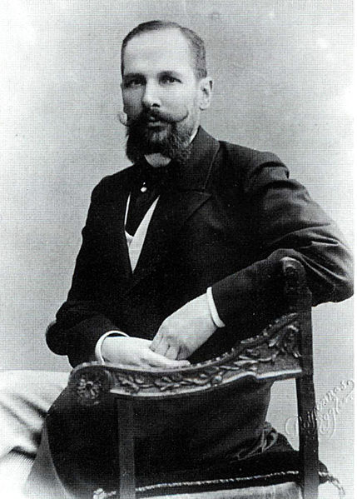
Гродненский губернатор П.А.Столыпин в 1902 году

Slide 6
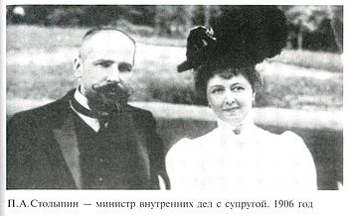

Slide 7
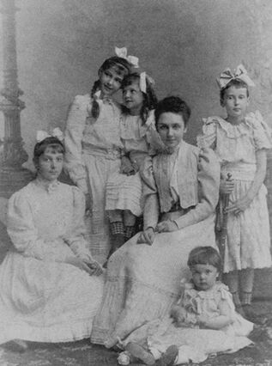
Дети П.А. Столыпина. 1905 год.

Slide 8
Т3(2) Бок М.П. Воспоминания о Б78 моем отце П.А. Столыпине / М.П. Бок. - М . : Товарищество «А.Н. Сытин и К», 1992. - 255 с.
Крупнейший государственный деятель России начала XX века, реформатор, возглавлявший правительство с 26 апреля 1906 года вплоть до гибели в сентябре 1911года, п.а. Столыпин предстает перед читателем в воспоминаниях дочери не только перед рассвирепевшей толпой, на трибуне Государственной Думы, в рабочем кабинете, но и в тесном семейном кругу, как нежный муж, любящий и заботливый отец…
Теплое, ностальгически - щемящее впечатление производят страницы воспоминаний, воссоздающие атмосферу повседневной жизни культурной российской семьи в конце XIX – начале XX века.

Slide 9
Т3(0) Рыбас С. Реформатор. Жизнь и Р93 смерть Петра Столыпина /С. Рыбас, Л. Тараканова. - М. : Недра, 1991. - 204 с.
В книге подробно раскрывается суть столыпинских идей по преобразованию России, описывается жизненный путь человека, именем которого назван целый исторический период развития нашей страны: 1906-1911 гг.- «эпоха столыпинских реформ».
Именно в этот период началось триумфальное движение России к мощной экономике и общественной стабильности.
В книге показана разрушительная роль терроризма – вплоть до рокового выстрела в 1911 года.

Slide 10
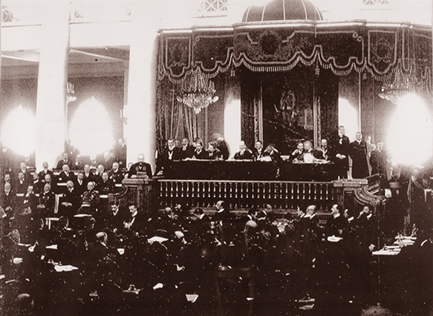
Столыпин выступает в Государственной Думе

Slide 11
У03 Милосердов В.В. Многострадальная М60 судьба российского крестьянства/ В.В. Милосердов. - Екатеринбург: Изд-во УралГСХА, 2009. - 72 с.
В издании научно-аргументировано и стилистически ярко обозначено немало острых проблем. Одна из них - крестьянская бедность. Автор подтверждает свои выводы статистическими материалами, высказываниями деятелей науки, политики, искусства.
В книге предложено разработать специальную социально-экономическую программу приближения уровня жизни крестьянства к среднему в стране, а также обеспечения доступности услуг современного здравоохранения, образования и коммунального хозяйства.

Slide 12
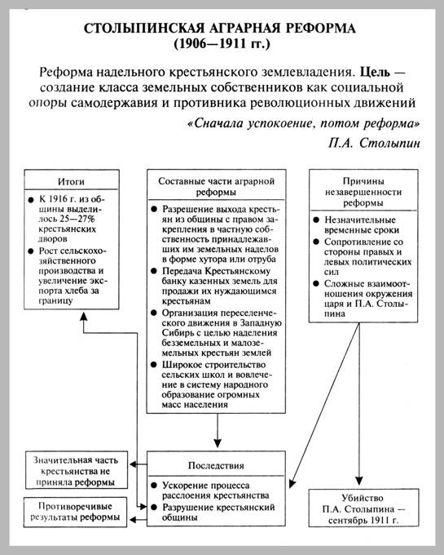
Аграрная реформа Столыпина // Кириллов В.В. Отечественная история в схемах и таблицах / В.В. Кириллов. - 2-е изд., дополненное. – М. : Эксмо, 2005. - С. 215.

Slide 13
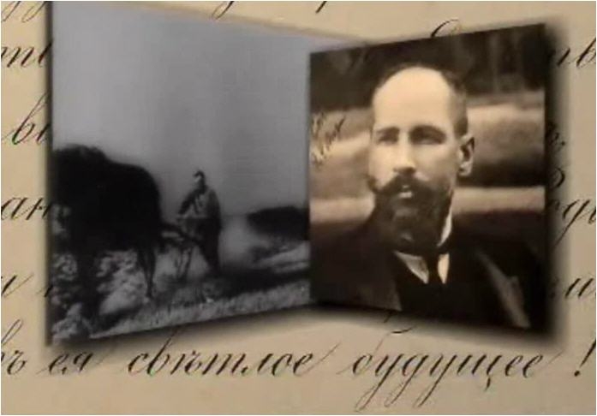

Slide 14
Белянин Д.Н. Переселение крестьян в Сибирь в годы Столыпинской аграрной реформы / Д.Н. Белянин // Российская история. - 2011. - № 1. - С. 86-95.
Автор статьи анализирует аграрную реформу спустя 100-летие, отмечая народную поддержку столыпинской переселенческой реформе в Сибирь и на дальний Восток. Анализируются подъемы и спады в движении населения.

Slide 15
Для переселенцев в 1910 году были созданы специальные железнодорожные вагоны. От обычных они отличались тем, что одна их часть во всю ширину вагона предназначалась для крестьянского скота и инвентаря. Позднее, при советской власти, в этих вагонах были поставлены решетки, сами вагоны стали использоваться уже для принудительной высылки кулаков и иного «контр- революционного элемента» в Сибирь и Среднюю Азию.

Slide 16
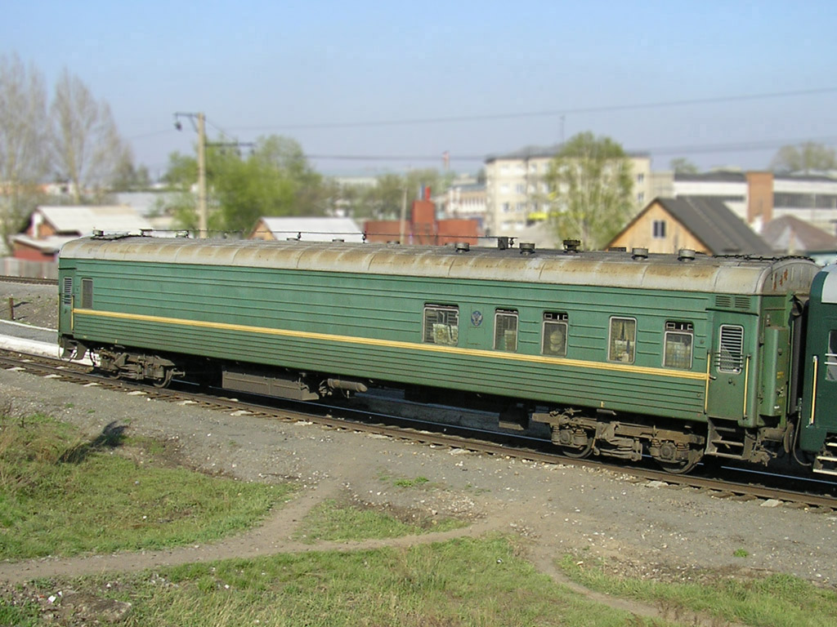
В 1910 году по распоряжению российского министра внутренних дел Петра Столыпина был разработан и внедрен в производство железнодорожный спецвагон.

Slide 17
Т 3(2) Труды вольного Т 78 экономического общества России. Столыпинская реформа: документы и факты. - М.; 1997. - 157 с.
Представлены официальные материалы Правительствующего Сената от 3 ноября 1905 года, а также материалы научно-практической конференции Вольного Экономического Общества России посвященные 90-летию Столыпинской реформе.

Slide 18
Столыпинская реформа глазами наших современников

Slide 20
Родина. - 2012. - № 4. – 138 с. – (Специальный выпуск).
Специальный выпуск журнала Родина посвящен 150-летию П.А. Столыпина.
Статьи раздела 1 – «Россия в пространстве реформ» посвящен реформам и модернизации России. Статьи раздела 2 «Реформы в пространстве России» раскрывают отношение современников Столыпина к реформам в стране.
Статьи раздела 3 «Судьба реформ и реформатора» - как взгляд сквозь призму времен.

Slide 21
Елина П. Уроки Столыпина: Страницы истории /П. Елина // Земляки. - 2012. - № 1. - С. 69-72. (Приложение к журналу «Социальная защита).
Статья посвящена реформатору и государственному деятелю Петру Аркадьевичу Столыпину.
Премьер-министр Столыпин в чрезвычайно-сложных условиях проводил кардинальные реформы, охватывающие все стороны жизни, в том числе и аграрную, связанную с грандиозным по своим масштабам переселением крестьян в Сибирь и на Дальний Восток.
Он отмечал необходимость заселения Сибири и Дальнего Востока, являющимися стратегически важными регионами для нашей страны. Задача наших современников, использовать опыт освоения пустующих территорий и сделать их процветающими.

Slide 22
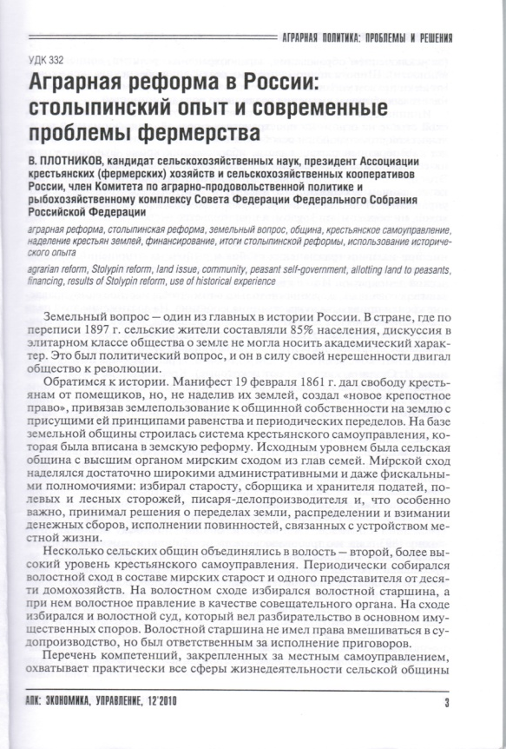
Плотников В. Аграрная реформа в России: столыпинский опыт и современные проблемы фермерства/ В. Плотников //АПК: экономика и управление. - 2010. - № 12. - С. 3 - 10.
Аграрную реформу Столыпина можно считать удавшейся , несмотря на то, что ей история отвела для исполнения всего семь мирных лет. Она сформировала свободные, крепкие крестьянские хозяйства, по сути, фермерские.
Статья рассматривает ситуацию с реформой 90-х годов XX века. В стране до настоящего времени не сложилась государственная система землеустроительных работ, без которой реформу нельзя провести.
Статья рассматривает часть актуальных вопросов, от решения которых зависит развитие фермерского хозяйства в современной России.

Slide 23
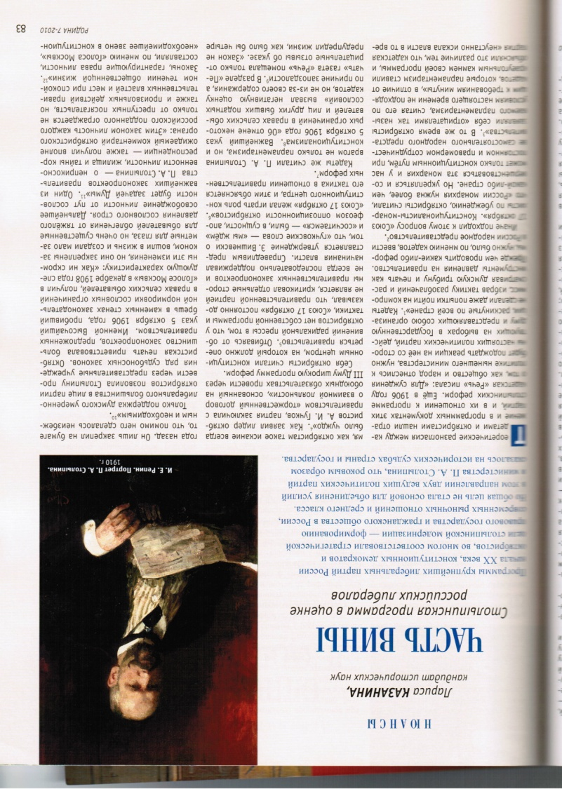
Казанина Л. Часть вины. Столыпинская программа в оценке российских либералов //Родина. - 2010. - № 7. - С. 83-84.
Программы крупнейших либеральных партий России начала 20 века, конституциальных демократов и октябристов, во многом соответствовали стратегической цели столыпинской модернизации – формированию правового государства и гражданского общества в России, современных рыночных отношений и среднего класса. Однако общая цель не стала основой для объединения усилий в этом направлении двух ведущих политических партий и министерства П.А.Столыпина, что роковым образом сказалось на исторических судьбах страны и государства.

Slide 24
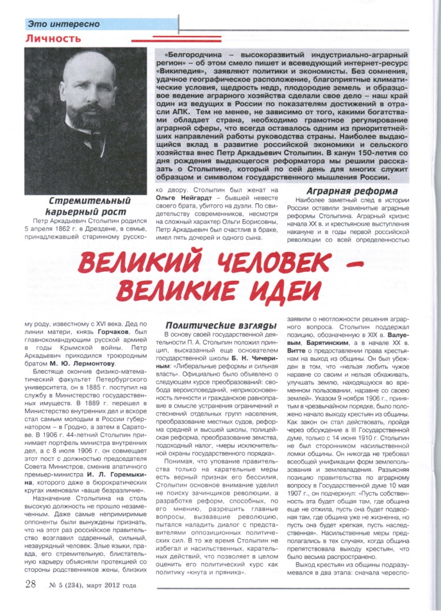
Уренгойская У. Великий человек – великие идеи /У. Уренгойская// Белгородское бизнес-обозрение. -2012. - № 5 (234). – С. 28-29.
Не зависимо от того, какими богатствами обладает страна, необходимо грамотное регулирование аграрной сферы. Наиболее выдающийся
Вклад в развитие российской экономики и сельского хозяйства внес П.А. Столыпин который до сих пор для многих служит образцом и символом государственного мышления России.

Slide 25
Медушевский А.Н. Как выйти из революции: стратегия преодоления социального кризиса в обществах переходного типа/ А.Н. Медушевский // Российская история. - 2012. - № 2. - С. 3-16.
Статья рассматривает столыпинские модели преобразований с позиции постсоветской реальности и признает степень научной состоятельности предложенной Столыпиным концепции фундаментального социального кризиса российского общества; адекватность избранной им стратегии его разрешения; верность его взгляда на причины революционного срыва и способы его преодоления; пригодность применявшихся им методов противостояния революционному экстремизму и допустимость границ чрезвычайных полномочий в противодействии террору ; возможности и исторически обусловленные границы применения данного опыта в сравнительной перспективе и на современном этапе.

Slide 26
Шелохаев В.В. Столыпинский тип модер- низации России /В.В. Шелохаев //Рос- сийская история. - 2012. - № 2. - С. 18-36.
Автор статьи основываясь на совокупности источников, непосредственно исходивших от самого Столыпина, попытался систематизировать смысловые высказывания, содержащиеся в его выступлениях в Государственной Думе и Государственном Совете, записках, письмах и интервью. Это позволило рассмотреть проблему типа столыпинской модернизации с разных ракурсов.

Slide 27
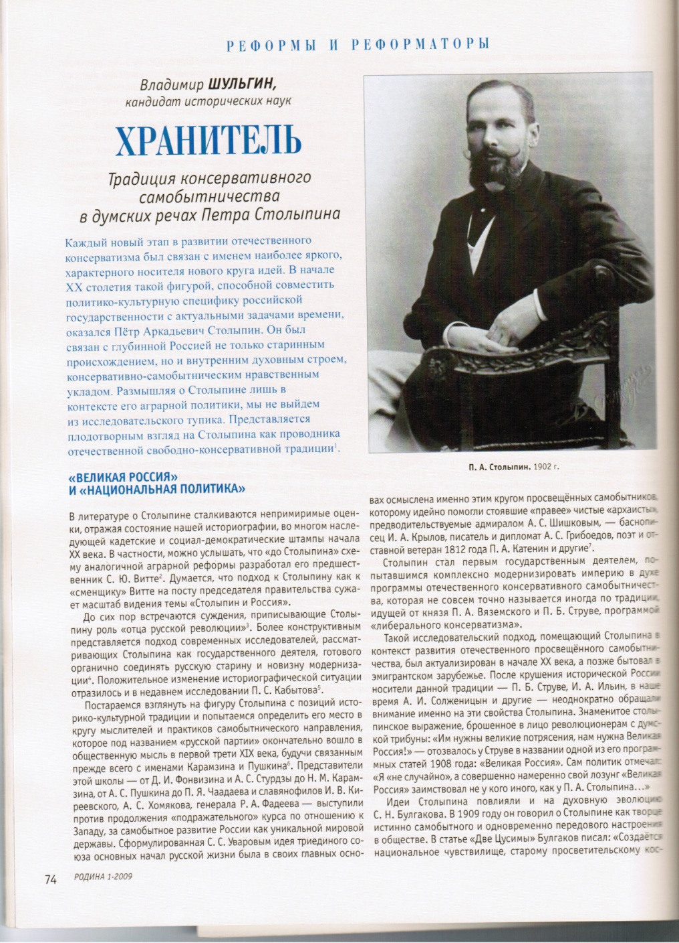
Шульгин В. Хранитель. Традиция консервативного самобытничества в думских речах Петра Столыпина / В. Шульгин. - Родина. - 2009. - № 1. - С. 74- 76.
Каждый новый этап в развитии отечественного консерватизма был связан с именем наиболее яркого, характерного носителя нового круга идей. В начале XX века такой фигурой, способной совместить политико-культурную специфику российской государственности с актуальными задачами времени, оказался Петр Аркадьевич Столыпин.
В статье представляется авторский взгляд на Столыпина как проводника отечественной свободно - консервативной традиции.

Slide 28
Увековечен в памяти народной…

Slide 29
Российская Федерация. Президент. О праздновании 150-летия со дня рождения П.А. Столыпина: указ Президента от 10 мая 2010г. № 565 //Собрание законодательства РФ. - 2010. - № 19. - Ст. 2313.

Slide 30
Памятный знак установлен на месте покушения на П.А.Столыпина.
Бронзовый барельеф установлен в историческом центре Киева на здании бывшей больницы, в которой 100 лет назад скончался государственный деятель. Покушение на него было совершено во время визита в город Императора Николая II.

Slide 31
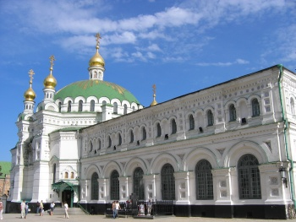
Киев. Церковь святых Антония и Феодосия Киево-Печерской Лавры. Могила П.А. Столыпина находится у стен трапезной.

Slide 32
17-18 сентября 2011 года в столице Украины прошли Дни памяти Петра Столыпина, государственного деятеля времен Российской империи (1862-1911), убитого в Киеве ровно 100 лет назад.
После возложения цветов премьер-министр Украины Н. Азаров пригласил правнука Столыпина Аркадия Дмитриевича вместе осмотреть открывшуюся в воскресенье в Лавре выставку, посвященную памяти российского государственного деятеля.

Slide 33
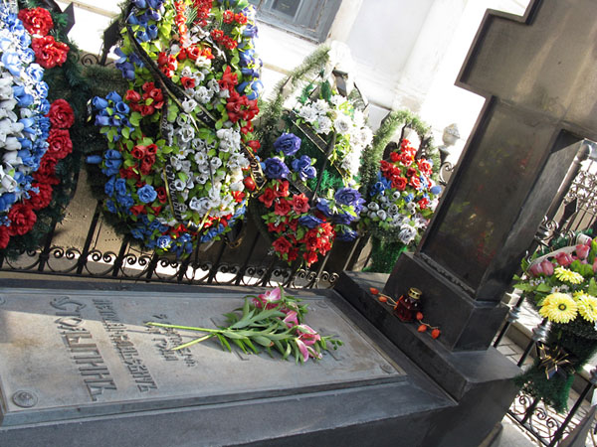
Могила П. Столыпина в Киево-Печерской Лавре.

Slide 34
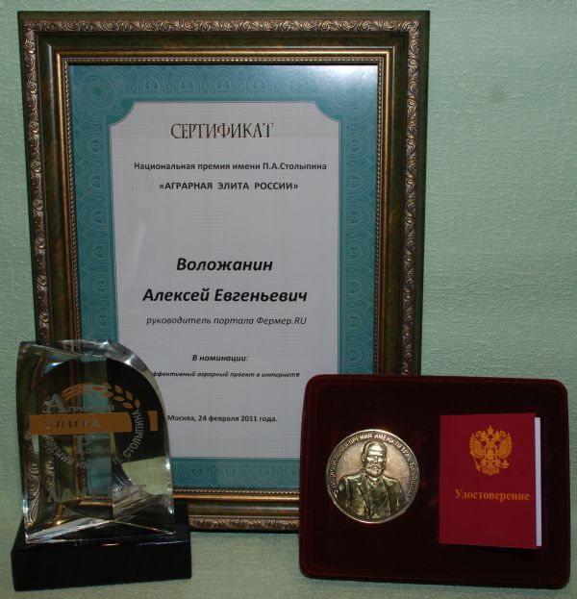
В России учреждена Национальная премия имени Столыпина «Аграрная элита России», которая вручается с 2003 года.

Slide 35
Среди первых лауреатов: председатель колхоза
им. Фрунзе Белгородской области Василий Яковлевич Горин и фермер из Калужской области Виталий Нилов. Общественным советом премии было принято решение награждать и тех, кто сам не работает на земле, но своим трудом возрождает российские традиции, помогает нашему селу, и среди первых лауреатов: скульптор, автор памятника П.А.Столыпину в Саратове Вячеслав Клыков, народный артист СССР, режиссер Евгений Матвеев, писатель-публицист Владимир Казарезов.

